Slide 1
Michał Starczewski michal.starczewski@insp.waw.pl

Slide 2
Parakajakarstwo nowe możliwości

Slide 3
Rozwój parakajakarstwa na świecie

Slide 4
Liczba państw uczestniczących w Mistrzostwach Świata 2011, 2012 i 2013

Slide 5
Liczba startujących zawodników w Mistrzostwach Świata 2011, 2012 i 2013

Slide 6
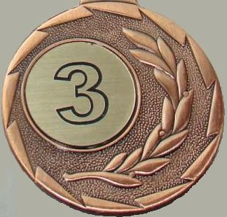
Medale zdobyte przez reprezentację Polski

Slide 7
Wyniki wyścigów finałowych K1 LTA mężczyzn
 | Szeged 2011 |  | Poznań 2012 |  | Duisburg 2013
miejsce | czas | różnica | czas | różnica | czas | różnica
1 | 43.294 |  | 43.259 |  | 38.891
2 | 45.166 | 1.872 | 44.299 | 1.299 | 39.505 | 0.614
3 | 45.898 | 2.604 | 44.695 | 1.436 | 39.840 | 0.949
4 | 46.192 | 2.898 | 45.159 | 1.900 | 40.292 | 1.401
5 | 46.582 | 3.288 | 45.743 | 2.484 | 40.385 | 1.494
6 | 48.190 | 4.896 | 46.575 | 3.316 | 40.618 | 2.727
7 | 49.270 | 5.976 | 46.767 | 3.508 | 40.757 | 1.866
8 | 51.178 | 7.884 | 47.971 | 4.712 | 40.761 | 1.870
9 | 51.250 | 7.956 | 55.831 | 12.572 | 40.886 | 1.995

Slide 8
Mistrzostwa Świata
W ramach Mistrzostw Świata rozgrywany jest sprint 200m:
Mężczyźni: Kobiety
K1: LTA, TA, A K1: LTA, TA, A
V1: LTA, TA, A V1: LTA, TA, A
Łącznie 12 wyścigów
Każdy rodzaj wyścigu jest otwarty dla wszystkich trzech klas (LTA, TA, A). Aby uzyskać tytuł mistrzowski wymagany jest start w każdym wyścigu minimum sześciu zawodników reprezentacji narodowych w każdej klasie. Każdy kraj ma prawo wystawienia jednego zawodnika w każdej konkurencji i klasie.

Slide 9
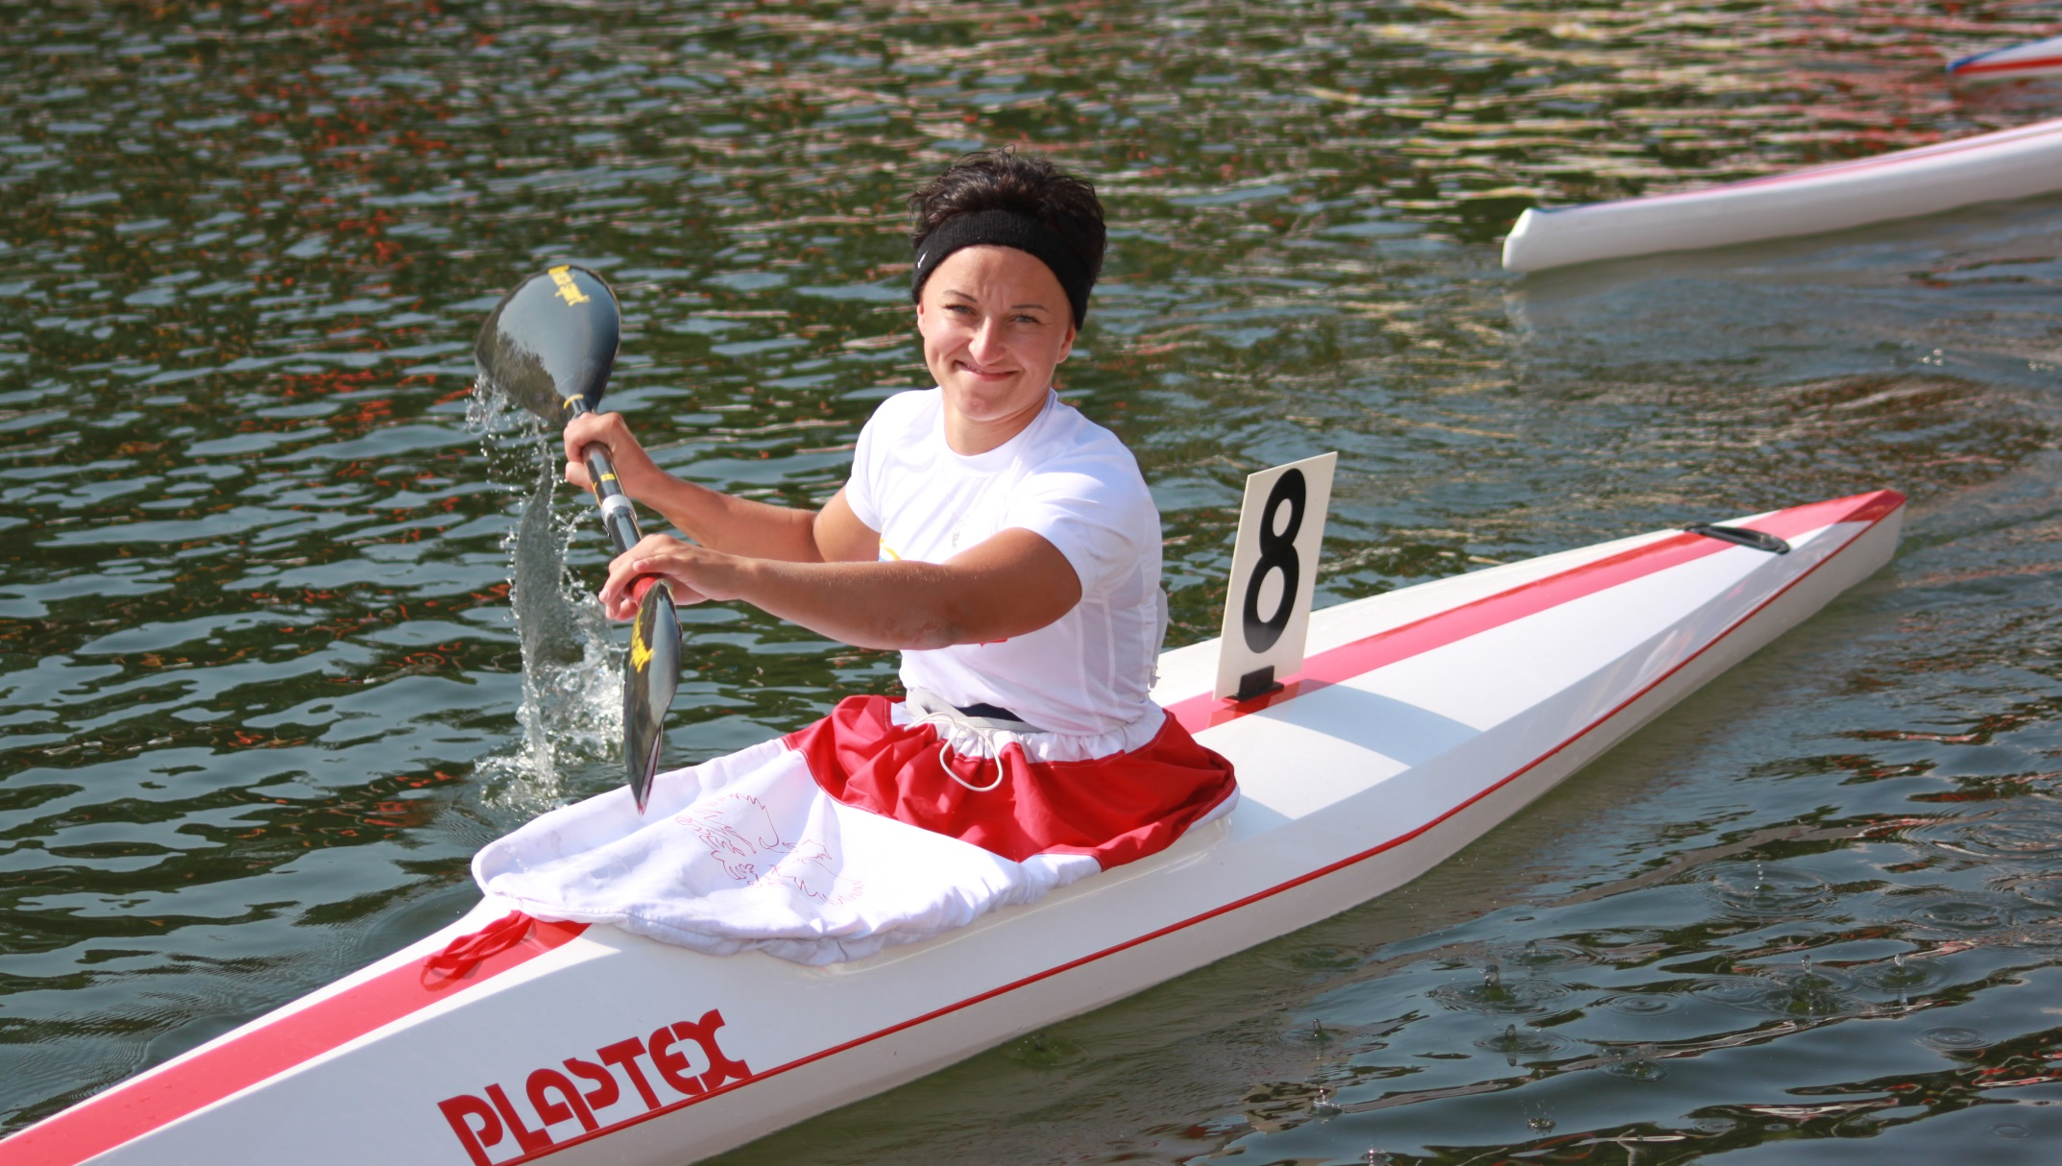
Sprzęt K1

Slide 10
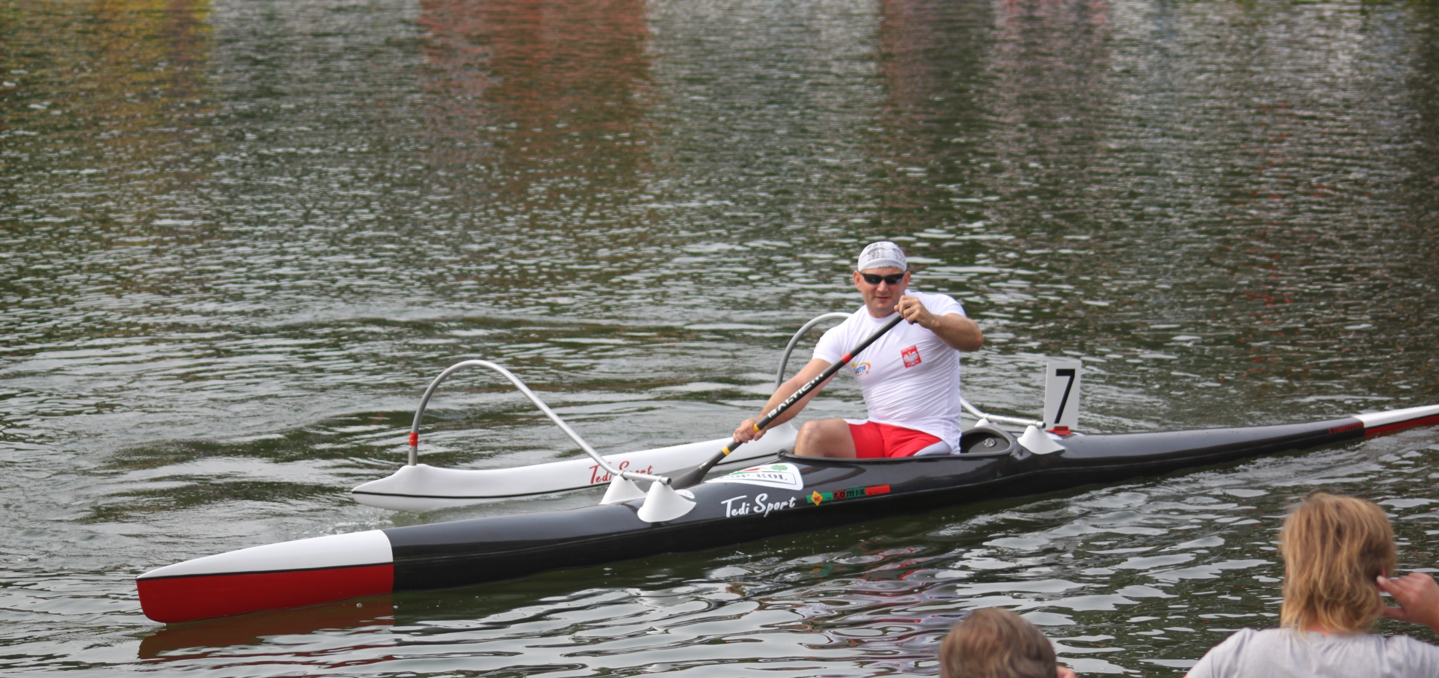
Sprzęt V1

Slide 11
PROCES KLASYFIKACJI
Składa się z dwóch etapów: medycznego i technicznego
Aby uzyskać klasę trzeba spełniać odpowiednie warunki np. uzyskać odpowiednią ilość punktów w czasie medycznego testu siły mięśniowej, ruchomości stawów i sprawności funkcjonalnej
Dosyć często, zdarza się że osoba pomimo widocznej niepełnosprawności jest „za zdrowa” do uprawiania kajakarstwa wyczynowego i nie może otrzymać żadnej klasy

Slide 12
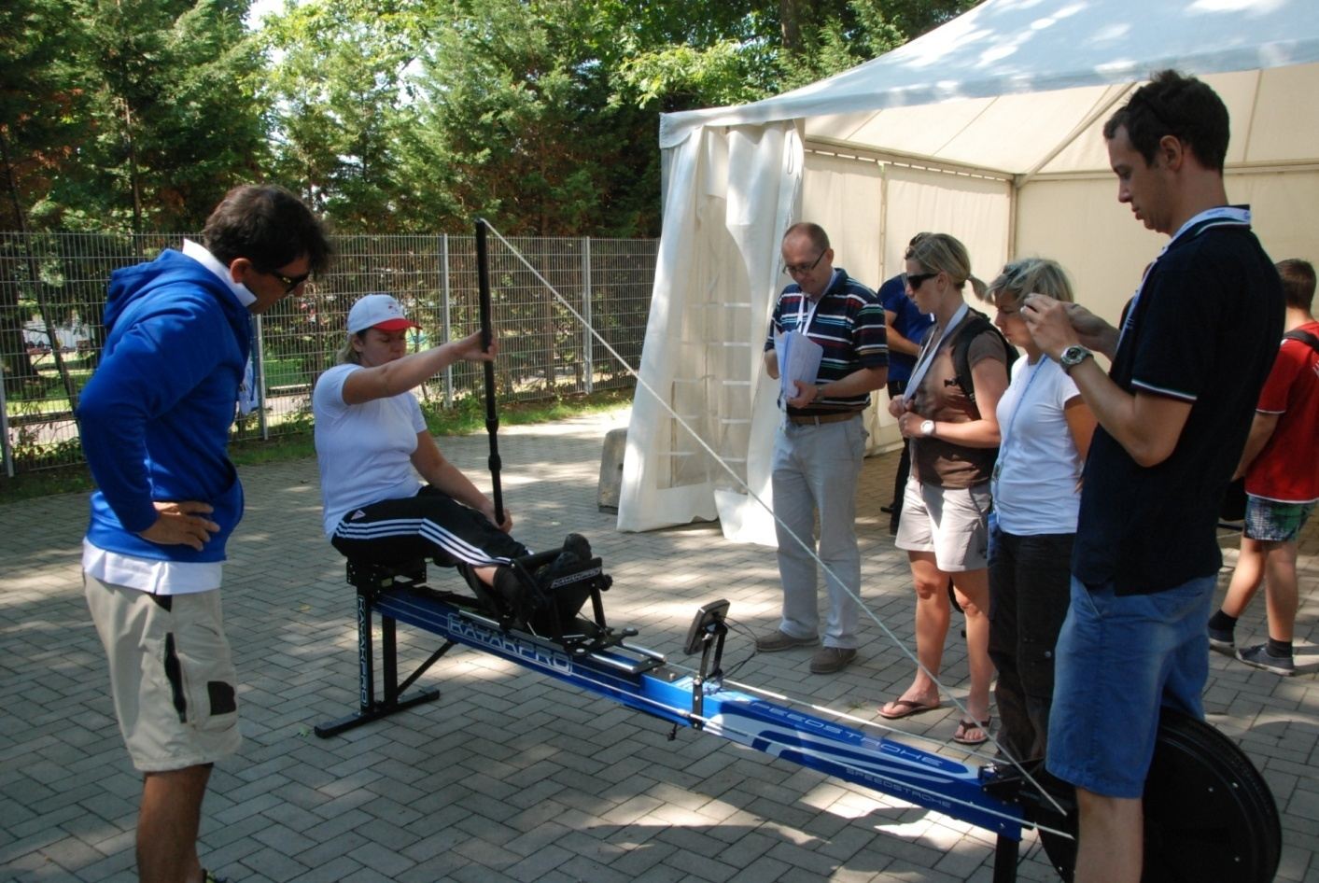

Slide 13
Klasy nie są przyznawane dożywotnio, od 2012 roku obowiązuje trzystopniowy system przyznawania statusu klas- po pierwszej klasyfikacji zawodnik otrzymuje klasę i jej status(„new”- nowa”), w kolejnych zawodach zawodnik może zostać poddany powtórnej klasyfikacji, a status może się zmienić na („Review- rewizja klasy”)- podczas tego procesu klasa zostaje potwierdzona lub zmieniona
Ostatni status jaki przysługuje zawodnikowi to („Confirmed- potwiedzona”)- choć nawet posiadanie takiej klasy nie oznacza, że zawodnik ma ją przyznaną na zawsze

Slide 14
Kluby uczestniczące w MP w Parakajakarstwie
Kluby zrzeszone w PZKaj | Kluby zajmujące się parakajakarstwem | Kluby „Integracyjne”
88 | 7 | 2
 | OTK Opole | OTK Opole
 | Sokół Ostróda | Sokół Ostróda
 | START Poznań
 | START Wrocław
 | START Zielona Góra
 | IKS Warszawa
 | TKS Kogeneracja

Slide 15
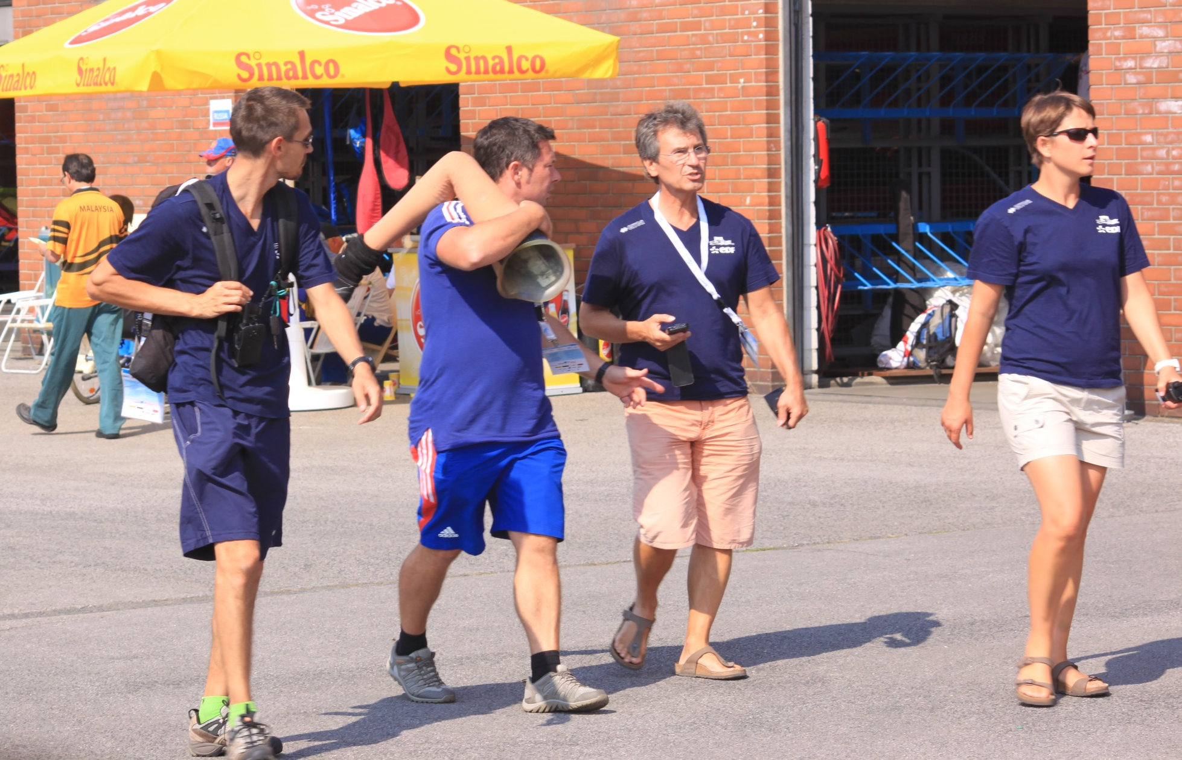
Rola trenera

Slide 16
Możliwości rozwoju infrastruktury klubu
Dofinansowanie:
PFRON
Ministerstwo Sportu
Urząd Marszałkowski
Urząd Gminy
Urząd Miasta

Slide 17
Inne formy uprawiania kajakarstwa niepełnosprawnych
Olimpiady Specjalne Polska
Kajakarstwo osób niewidomych i niedowidzących CROSS

Slide 18
Pytania?
Dziękuję za uwagę i
Zapraszam do polubienia na faecebook
Paracanoe team of poland
Michal.starczewski@insp.waw.pl
607132496

